Slide 1


Slide 2
Mảng trong PHP
Hàm trong PHP
Hàm Date
Hàm String
Form PHP

Slide 3

Cho phép lưu trữ nhiều giá trị dữ liệu trong các phần tử của mảng.
Mỗi phần tử của mảng được đánh chỉ mục bằng số hay bằng chuỗi, do vậy nó rất dễ để truy xuất.
Có 3 loại mảng trong PHP:
  Mảng số (Numeric array) - Mỗi giá trị trong mảng được gắn với một key là một giá trị số nguyên. Mặc định giá trị đầu tiên được gắn key bắt đầu là 0.
  Mảng kết hợp (Associative array) – Mỗi giá trị trong mảng được gắn với một key là một giá trị chuỗi.
  Mảng nhiều chiều (Multidimensional array) – Một mảng chứa một hoặc nhiều mảng một chiều.

Slide 4
Khởi tạo mảng số bằng hàm array()
  Chỉ số mặc định:
  $a=array("xin", "chào", "bạn");
  /*tương đương với
  $a[]="xin";
  $a[]="chào";
  $a[]="bạn";*/
  Chỉ số mặc định với chỉ số đầu khác 0:
  $a=array(5=>"xin", "chào", "bạn");
  /*tương đương với
  $a[5]="xin";
  $a[]="chào";
  $a[]="bạn";
  */

Slide 5

Truy xuất phần tử trong mảng số
  Để truy cập vào 1 phần tử, đặt chỉ số trong [ ]
  Ví dụ:
<?php
$names = array("Peter","Quagmire","Joe");
  echo $names[1] . " and " . $names[2] ." are ". $names[0] . "'s neighbors";
  ?>
  Có thể sử dụng chỉ số không liên tiếp
  Có thể thêm phần tử vào cuối mảng bằng cách bỏ chỉ số:
  $a[0] = "Xin";
  $a[] = "Chào"; // $a[1]
  $a[] = "Bạn"; // $a[2]

Slide 6
Ví dụ
$names = array("Peter","Quagmire","Joe");
<?php
  $names[0] = "Peter";
  $names[1] = "Quagmire";
  $names[2] = "Joe";
  echo $names[1] . " and " . $names[2] ." are ". $names[0] . "'s neighbors";
?>

Slide 7

Ví dụ tạo và sử dụng mảng kết hợp
<?php
$countries = array("us"=>"United State",
"uk"=>"United Kingdom",
"vn"=>"Viet Nam",
"cn"=>"China" );
$countries[‘us'] = "United State";
$countries[‘uk'] = "United Kingdom";
$countries[‘vn'] = "Viet Nam";
$countries[‘cn'] = "China";
echo "US is " . $countries[‘us'];
?>
key
value

Slide 8

Được coi là mảng của các mảng một chiều
Ví dụ tạo và sử dụng mảng hai chiều
$products = array(
array("a","b", 100),
array("c","d", 200),
array("e","f", 300)
);
for($row=0; $row<3; $row++){
for($col=0; $col<3; $col++){
echo $products[$row][$col]." -- ";
}
}
$families = array( "Griffin"=>array ("Peter", "Lois", "Megan" ),
"Quagmire"=>array( "Glenn" ),
"Brown"=>array("Cleveland", "Loretta", "Junior") );
echo "Is " . $families['Griffin'][2] . " a part of the Griffin family?";

Slide 9

Một số hàm về mảng
  count(tên_mảng): trả về số phần tử của một mảng
  is_array($biến): trả về true nếu $biến là một mảng ngược lại trả về false.
  sort(tên_mảng): sắp xếp mảng tăng dần.
  rsort(tên_mảng): sắp xếp mảng giảm dần.
  asort(tên_mảng): sắp xếp mảng Associative array (tăng dần).
  arsort(tên_mảng): sắp xếp mảng Associative array (giảm).
  in_array(giá trị tìm, $mảng): Tìm một giá trị có trong mảng không
  array_shift(tên_mảng): xóa phần tử đầu tiên tên_mảng.
  array_pop(tên_mảng): xóa phần tử cuối cùng của tên_mảng.

Slide 10
Hàm array_key_exists("key", $tên_mảng) kiểm tra xem trong mảng có tồn tại một key không ?
<?php
$arr=array("a"=>"Dog","b"=>"Cat","c"=>"Horse");
if (array_key_exists("a",$arr)){
echo "Key exists!";
}
else {
echo "Key does not exist!";
}
?>

Slide 11
Hàm array_keys($tên_mảng)trả về một mảng có chứa các key.
<?php
$cart [0] = "Joe"; $cart [1] = "Peter"; $cart [2] = "Alex";
foreach( array_keys($cart) as $value){
echo $value." = ".$cart[$value]."<br/>";
}
?>

Slide 12

Một hàm là một khối code sẽ được thực thi mỗi khi chúng ta cần.
Khai báo hàm trong PHP
Để trả ra giá trị cho hàm ta sử dụng lệnh
return biểu_thức;
Để thoát khỏi hàm:
  Sử dụng return
  Sử dụng exit;
Gọi hàm:
tên_hàm(giá_trị_1, giá_trị_2,... , giá_trị_N);
function tên_hàm([$tham_số_1, $tham_số_2,…, $tham_số_N]) {
//các lệnh trong thân hàm
}

Slide 13
Định nghĩa tham số
  Tham số không có giá trị mặc định => cần phải truyền giá trị khi gọi hàm
  Tham số có giá trị mặc định: Khi gọi hàm, nếu không truyền giá trị cho tham số này, nó sử dụng giá trị mặc định làm giá trị.
  Truyền tham chiếu: thêm kí tự & vào trước tham số
function hi($a) { return $a ."<br/>"; }
echo hi("heLLo");
function hi($a="Hello") { return $a; }
echo hi(); // Hello
function hi(&$a) { $a = $a + 1; }
$a = 1;
hi($a);
echo $a ; // result: a = 2;
Notes:
function calculate_value($price, $items)
{
return ($price * $items); //returns a result
}
We can call functions dynamically the same way you can access dynamic variables. This means that you can treat an expression's name as a function name, and thus call it.
$function_name = "calculate_value";
$function_name(40, 5);
This is identical to:
calculate_value(40, 5);

Slide 14
Biến cục bộ: Là biến được khai báo bên trong một hàm.
Sử dụng lệnh global, nếu bên trong hàm muốn truy xuất dữ liệu của một biến ở bên ngoài hàm mà không phải dùng đến tham số.
$age=30; // phạm vi toàn cục
function birthday() {
echo $age //biến có phạm vi cục bộ
}
$age=30;
function birthday() {
global $age; //Khai báo truy xuất tới biến toàn cục
echo $age;
}
//in ra: 30

Slide 15
Hàm function_exist(func_name): dùng để kiểm tra sự tồn tại của một hàm. Trả về TRUE nếu hàm đã được định nghĩa ngược lại trả về FALSE.
function hi() {
echo "hello";
}
$test = function_exists("hi");
echo $test; // True
$test = function_exists("hhh");
echo $test; // False

Slide 16

Biến toàn cục:
  Có phạm vi trong toàn bộ chương trình
  Có thể truy xuất được từ bất cứ đâu trong chương trình
  Phải được khai báo tường minh với từ khóa global trong chương trình
$age=30; // phạm vi toàn cục
function birthday() {
echo $age //biến có phạm vi cục bộ
}
$age=30;
function birthday() {
global $age; //Khai báo truy xuất tới biến toàn cục
echo $age;
}
//in ra: 30
Notes:
Cách dùng biến tĩnh , global

Slide 17
Hàm date(): được dùng để định dạng thời gian và/hoặc ngày tháng.
Cú pháp:
date(format,[timestamp])
Tham số | Mô tả
format | Bắt buộc. Chỉ ra định dạng của timestamp d, j: Ngày của tháng (d: từ 01->31, j: từ 1->31) D , w : Thứ trong tuần (Sun, Mon,…; 0 (Chủ nhật), 1, 2,…) M, m, F: Tháng (M: Jan ->Dec; m: 1->12; F: January -> December) Y, y: Năm (1999, 2003 hoặc 99, 03)
timestamp | Tùy chọn. Chỉ ra timestamp. Mặc định là ngày giờ hiện tại
Notes:
-----------------------------------------------------------------------
format Diễn giải
------------------------------------------------------------------------
a Buổi sáng/Chiều bằng hai ký tự thường am/pm.
A Buổi sáng/Chiều bằng hai ký tự hoa AM/PM.
B Định dạng thời gian Swatch Internet, bạn có thể tham khảo http://swatch.com/internettime/internettime.php3.
d Day (01-31) trong tháng với hai số, nếu ngày 1-9 sẽ có kèm số 0.
D Day (Mon-Sun) trong tuần với 3 ký tự.
F Tháng (January - December) trong năm với tên tháng đầy đủ dạng text.
g Hour (1-12) trong ngày 1 hoặc 2 số (không kèm 0 nếu giờ từ 1-9).
G Hour (0-23) trong ngày 1 hoặc 2 số (không kèm 0 nếu giờ từ 0-9).
h Hour (01-12) trong ngày 2 số (kèm 0 nếu giờ từ 01-09).
H Hour (00-23) trong ngày 2 số (kèm 00 nếu giờ từ 00-09).
i Minutes (01-59) đã trôi qua (kèm 00 nếu phút từ 00-59).
j Day (1-31) 1 hoặc 2 số (không kèm 0 nếu ngày từ 1-9).
l Day (Monday- Sunday) trong tuần dạng text .
L Năm nhuần trả về 1, ngược lại hàm trả về 0.
m Month (01-12) trong năm 2 số (kèm 00 nếu tháng từ 01-09).
M Month (Jan- Dec) trong năm 3 ký tự.
n Month (1-12) 1 hoặc 2 số (không kèm 0 nếu tháng từ 1-9).
s Seconds (01-59) đã trôi qua (kèm 00 nếu giây từ 00-59).
S Thêm hai ký tự st, nd, rd hay th theo sau ngày dạng hai ký tự số (ví dụ như 12 th).
t Trả về tổng số ngày trong tháng (từ 28 -31).
T Ký tự Timezone của server với 3 ký tự, chẳng hạn như EST.
U Tổng số Seconds tứ 1 January 1970 tới hôm nay ứng với UNIX Time Stamp.
w Day (0-6) của tuần, 0 ứng với Sunday và 6 ứng với Saturday.
y Năm định dạng 2 con số (03).
Y Năm định dạng 4 con số (2003).
z Ngày trong năm một hoặc 2 con số (0-365).
X Timezone hiện tại tính bằng giây từ –43200 đến 43200.
<?php
$now = getdate();
$currentTime = $now["hours"] . ":" . $now["minutes"] . ":" . $now["seconds"];
$currentDate = $now["mday"] . "." . $now["mon"] . "." . $now["year"];
echo "It is now $currentTime on $currentDate";
?>

Slide 18

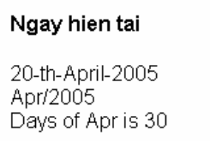
Ví dụ
<?php
echo date("j-S-F-Y");
echo "<br>";
echo date("M/Y");
echo "<br>";
echo "Days of ".date("M")." is ".date("t");
echo "<br>";
?>

Slide 19

ltrim ( string $str [, string $charlist ] ): Trả về chuỗi $str đã loại bỏ các kí tự trắng ở đầu.
rtrim ( string $str [, string $charlist ] ): Trả về chuỗi $str đã loại bỏ các kí tự trắng ở cuối.
trim ( string $str [, string $charlist ] ): Trả về chuỗi $str đã loại bỏ các kí tự trắng ở đầu và cuối.
strtolower ( string $str ): trả về chuỗi $str với tất cả các kí tự chữ được chuyển thành chữ in thường.
strtoupper ( string $str ): trả về chuỗi $str với tất cả các kí tự chữ được chuyển thành chữ in hoa.
ucwords(string $str): trả về chuỗi $str được in hoa các kí tự đầu mỗi từ.
explode ( string $delimiter , string $string [, int $limit ] ): trả về một mảng các chuỗi, mỗi chuỗi con được tách ra từ $string. $delimiter là giới hạn để tách

Slide 20
Hàm number_format () dùng để dịnh dạng một số
  Hàm có thể nhận 1, 2 hoặc 4 tham số (không có 3)
    Nếu chỉ có một tham số, number được định dạng không có phần thập phân, nhưng có dấu ‘,’ dùng để ngăn cách giữa các nhóm số
    Nếu có hai tham số, number được định dạng có phần thập phân, kí tự chấm (.) dùng để ngăn cách phần thập phân và kí tự phẩy(,) dùng ngăn cách giữa các nhóm số.
    Nếu dùng cả 4 tham số, number được định dạng: dùng $dec_seperator thay cho dấu chấm (.) thập phân, dùng $thousands_seperator thay cho dấu phấy (,) để ngăn cách giữa các nhóm số.
string number_format ( float $number [, int $decimals = 0 ] )
string number_format (float $number, int $num_decimal_place, string $dec_seperator, string $thousands_seperator)
Notes:
number_format() returns a formatted version of number. This function accepts either one, two or four
parameters (not three):
If only one parameter is given, number will be formatted without decimals, but with a comma (",") between
every group of thousands.
If two parameters are given, number will be formatted with decimals decimals with a dot (".") in front,
and a comma (",") between every group of thousands.
If all four parameters are given, number will be formatted with decimals decimals, dec_point instead
of a dot (".") before the decimals and thousands_sep instead of a comma (",") between every group of
thousands.
--------------------------------------------------------------------------
<?php
$number = 1234.56;
// english notation (default)
$english_format_number = number_format($number); // 1,235
// French notation
$nombre_format_francais = number_format($number, 2, ',', ' '); // 1 234,56
$number = 1234.5678;
// english notation without thousands seperator
$english_format_number = number_format($number, 2, '.', ''); // 1234.57
?>

Slide 21
Hàm trả về chiều dài của chuỗi
Ví dụ:
<?php
echo strlen("Hello world!");
?>
int strlen (string $str)

Slide 22
Cú pháp:
Hàm strpos() được dùng để tìm kiếm một chuỗi con hoặc một ký tự ($str2) bên trong một chuỗi khác ($str1).
Nếu chuỗi con hoặc ký tự được tìm thấy, hàm này sẽ trả về vị trí của lần tìm thấy đầu tiên. Nếu không tìm thấy, nó sẽ trả về FALSE.
Ví dụ minh họa về việc tìm chuỗi "world" trong một chuỗi khác:
<?php
echo strpos("Hello world!","world");
?>
int strpos ($str1, $str2, [$offset=0])

Slide 23

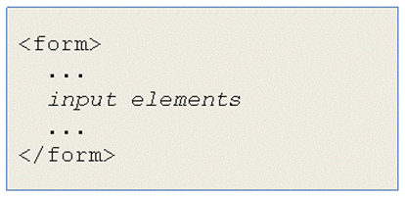
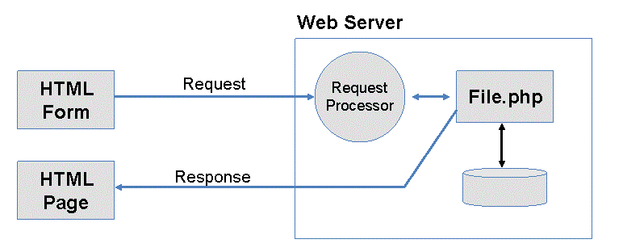
HTML FORM
  Được sử dụng để truyền dữ liệu do người dùng nhập từ client tới server
Quá trình xử lý yêu cầu trên Web Server

Slide 24
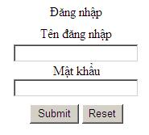
Khi tạo HTML form cần:
  Chỉ rõ đích xử lý dữ liệu trong thuộc tính action.
  Chỉ rõ phương thức gửi dữ liệu từ client tới server là POST hay GET trong thuộc tính method
  Dữ liệu trong form bao gồm các INPUT
<FORM name="..." action="XulyDangNhap.php" method="post">
Tên đăng nhâp: <br>
<INPUT type="text" name=‘txtTendangnhap’><br>
Mật khẩu:
<INPUT type="password" name=‘txtMatkhau’><br>
<INPUT type="submit" name=‘btnSubmit’ value="Submit">
<INPUT type="reset" name=‘btnReset’ value="Submit">
</FROM>

Slide 25

Dữ liệu được điền trong form được gửi về server khi người click vào nút submit.
Web Server lưu dữ liệu được gửi về từ phía client vào biến $_POST hoặc $_GET tùy theo phương thức (method) gửi dữ liệu của form.
Web Server gọi file .php được chỉ ra trong thuộc tính action của form để xử lý dữ liệu của form.
XulyDangNhap.php
<?php
$tendangnhap=$_POST[‘txtTendangnhap’];
$matkhau=$_POST[‘txtMatkhau’];
...
?>

Slide 26

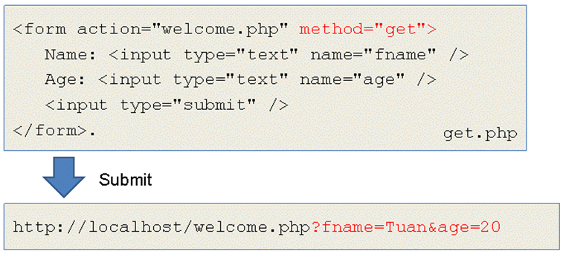
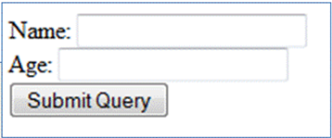
Biến $_GET chứa dữ liệu gửi tới Web Server theo phương thức GET
Khi form được gửi theo phương thức GET, các biến và giá trị được tổ chức thành chuỗi tham số đính kèm sau URL. Người dùng có thể thấy được

Slide 27

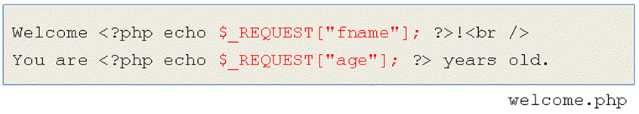
Biến $_REQUEST chứa dữ liệu của biến $_GET và $_POST và $_COOKIE,
Có thể được dùng để lấy dữ liệu của phương thức POST, GET

Slide 28


